Slide 1
西北大学出版社
学前教育专业教材介绍
2018年5月
西北大学出版社

Slide 2
西北大学出版社
CONTENTS
1
背景介绍
2
教材编写理念
3
教材特点
4
教材品类介绍及新书规划（2018年秋—2019年春）

Slide 3
一、背景介绍
西北大学出版社
西北大学出版社自成立以来，一直服务于高等教育教学，专注于高校教材的开发，学前教育专业教材是其中一个重要部分。
为了满足市场需求，更好地服务于学前教育专业的教师和学生，我社深耕细作，坚持打造精品教材，截至目前已累计开发了近30个品种，覆盖了学前教育专业的基础课、技能课、实训课等，被全国多所院校选用，广受好评。

Slide 4

二、教材编写理念
1.适应我国当前学前教育事业改革和发展的需要。
2.以《幼儿园教育指导纲要（试行）》《幼儿园工作规程》《3～6岁儿童学习与发展指南》等为指导思想。
3.以学前教育专业学生的学习基础、认知特点和发展需求为依据。
4.贯穿师德为先、育人为本、实践导向、终身学习的重要理念。
西北大学出版社

Slide 5
西北大学出版社
三、教材特点
01
理论与实践相结合
02
正视学生基础
03
合理引入案例
04
丰富配套资源
05
形式美观时尚

Slide 6

1.理论实践相结合
西北大学出版社
改变单纯的理论讲述，以理论知识与实践应用的结合为经，以模块—项目—任务的层级构建为纬，穿起全书的内容。

Slide 7

《学前教育专业实训指导书》
西北大学出版社
全书设7个模块32个项目，涉及学前教育专业的所有专业课程，每一个项目都设有案例导入、项目实训、实训评价，具体到实训的目的、课时、内容、环境、时间安排、步骤、涉及课程等，使学生对专业课程有了整体把握。

Slide 8

《学前教育专业毕业汇报实训指导手册》
西北大学出版社
针对学前教育专业毕业汇报表演分为器乐演奏、声乐演唱和舞蹈表演三部分内容，在基本理论讲解之外，以选择作品—练习作品—教师指导—舞台实践—表演评价—实训范例为体系，讲练结合，让学生能够直观地了解毕业汇报演出的完整过程，并最终能将作品完整地表现出来，通过汇报演出展示自己的专业技能，同时向用人单位推介自己。

Slide 9
2.正视学生基础
西北大学出版社
强调学生的实际应用能力。不单纯地以提高专业技能的难度和技巧为主要目标，而是将音乐、美术、舞蹈等专业技能的意义、传达和应用置于首位。

Slide 10



《声乐与幼儿歌曲演唱》《钢琴与幼儿歌曲伴奏》（上下册）
西北大学出版社
内容的选择和设置既强调实用，又讲究幼教阶段的趣味性和音乐教育的德育、美育功能；同时由易到难循序渐进，给学生多多练习的机会，使学生在稳定的基础上逐渐感觉到自己的进步，进而对专业课程产生信心和兴趣。

Slide 11
3.合理引入案例
西北大学出版社
教材以新鲜、有针对性的现实小案例为切入点，引入相关课程知识，既能引起学生对本门课程知识的兴趣，又有助于学生深入浅出地理解所学知识。

Slide 12


《学前教育学》《学前儿童卫生与保育》
西北大学出版社
每个章节先给出一个小案例，尤其是贴近幼儿生活或幼儿园工作的实际案例，让学生思考，引导学生带着问题学习知识，在学习的过程中深入理解相关教育理念或儿童卫生保育知识。

Slide 13
4.丰富配套资源
西北大学出版社
为了充分拓展教学时空、丰富教学内容，丰富教材的呈现形式，以二维码的形式增加移动学习资源，介绍相关学科背景知识、案例评析、软件操作示范等。

Slide 14

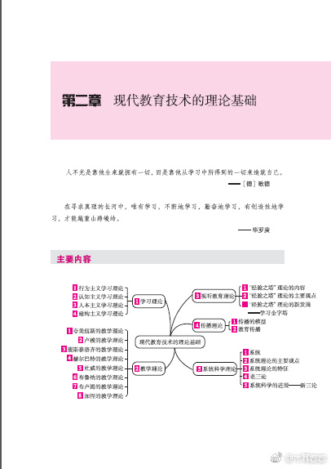
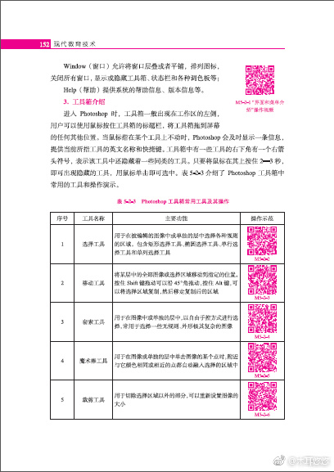
西北大学出版社
《现代教育技术》
采用双色印刷，以思维导图的形式呈现每章的知识结构，具体操作以二维码的形式呈现出来

Slide 15
5.形式美观时尚
西北大学出版社
采用以图片为主、图文并茂的方式编写，排版活泼灵动，在简洁实用的前提下充分考虑到图形、色彩、形态、空间关系等元素，设计得美观大方、时尚个性，且采用四色铜版纸印刷。

Slide 16
四、教材品类介绍及新书规划（2018年秋—2019年春）
教材品类：
基础课教材
A
技能课教材
B
实训课教材
C
西北大学出版社

Slide 17


基础课教材
西北大学出版社
1.《教育政策法规》
2.《教师职业道德》
3.《学前教育学》
4.《学前心理学》
5.《学前儿童文学》
6.《学前儿童体育教育》
7.《学前儿童卫生与保育》
8.《幼儿园教育活动设计与实施》（含手册）

Slide 18


技能课教材•美术类
西北大学出版社
1.《美术基础·素描》
2.《美术基础·色彩》
3.《美术基础·简笔画》
4.《美术基础·儿童画》
5.《书法基础》
6.《手工制作》
7.《玩教具制作》
8.《幼儿园环境设计与布置》

Slide 19


技能课教材•舞蹈类
西北大学出版社
1.《舞蹈基础》
2.《幼儿舞蹈与创编》

Slide 20


技能课教材•音乐类
西北大学出版社
1.《钢琴基础1》
2.《钢琴基础2》
3.《钢琴与幼儿歌曲伴奏（第2版）·上》
4.《钢琴与幼儿歌曲伴奏（第2版）·上》
5.《钢琴演奏实用教程》
6.《声乐与幼儿歌曲演唱（第2版）》
7.《乐理与视唱练耳（第2版）》

Slide 21

实训类教材
西北大学出版社
1.《学前教育专业实训指导书》
2.《学前教育专业毕业汇报实训指导手册》

Slide 22
西北大学出版社
新书规划（2018年秋—2019年春）
☆《简笔画》
☆《美术鉴赏》
☆《家庭教育学》
☆《学前儿童游戏教程》

Slide 23

儿童教育是一门科学。只有了解儿童，才能教好儿童。实践出真知，要从实践中摸索教育儿童的规律。
——陈鹤琴《陈鹤琴教育文集》
西北大学出版社

Slide 24
本社诚招各地经销商，如有意向，
请与我社联系。
电话：1335925863、029－88303593，QQ：16117264
谢 谢 各 位！
西北大学出版社

